Slide 1
Preparación de los entrenadores de deportes de combate en la prevención de afecciones bucodentales
Actividad Física, Deporte y Salud
Dra. Doralis Rosendiz Pérez
Dr.C. Liuba Díaz Valdés
Dr.C. Andel Pérez González

Slide 2
INTRODUCCIÓN
Odontología deportiva
Estudia la influencia de cada deporte en la salud bucodental y se encarga de la revisión, control, prevención y tratamiento de las afecciones bucodentales y enfermedades relacionadas para una conservación y cuidado oral, que posibilite una práctica más segura y placentera; así como también es responsable de la divulgación e información de los nuevos conocimientos relacionados con la salud bucal y el deporte, aplicados en el mundo de la competición deportiva tanto en el terreno amateur como profesional
La salud bucal del deportista, como componente de su salud general, juega un rol muy importante porque puede afectar su desempeño

Slide 3
INTRODUCCIÓN
Estudios realizados al proceso de preparación del entrenador, revelan las siguientes limitaciones:
Insuficiente preparación de los entrenadores de deportes de combate para enfrentar problemas referentes a la prevención de afecciones bucodentales, por lo que se manifiestan altos niveles de empirismo por parte del entrenador
Se carece de conocimientos relacionados con las afecciones bucodentales en los atletas
Deficiente nivel de conocimientos referentes al tratamiento metodológico que demanda un descuido del desarrollo físico general del atleta
La no existencia de un diagnóstico respecto a las necesidades de los atletas dirigida al entrenador y su gestión en la promoción de una cultura de la salud

Slide 4
OBJETIVOS
Proponer una estrategia de superación profesional que perfeccione la preparación de los entrenadores de deportes de combate para la prevención de afecciones bucodentales en los atletas de Sancti Spíritus

Slide 5
Las afecciones bucodentales actúan directa o indirectamente, alterando la puesta a punto de los deportistas, sobre todo, a aquellos que entrenan rutinariamente, siendo más fácil que aparezcan roturas fibrilares, dolores articulares o lesiones tendinosas con una recuperación tardía
El entrenador deportivo es la máxima figura en cuanto a la dirección del proceso de entrenamiento; en tanto este se constituye en proceso pedagógico, el entrenador se reconoce como un educador
Actualmente es insuficiente el tratamiento que se le brinda a la prevención de afecciones bucodentales en atletas de deportes de combate por medio de la superación de los entrenadores. El mecanismo a seguir para dar solución a esta problemática es a través de acciones que estén direccionadas hacia el primer eslabón científico metodológico de cualquier transformación social, que en este caso es el proceso de superación profesional. Por ello se propone una estrategia de superación profesional que perfeccione la preparación de los entrenadores de deportes de combate para la prevención de afecciones bucodentales en los atletas de Sancti Spíritus

Slide 6
Estrategia
Participación activa y reflexiva del entrenador en el proceso de superación
Creación del compromiso en los entrenadores para el cambio y la mejora profesional y personal
Concebir la superación del entrenador como un conjunto de actividades diseñadas a corto, mediano y largo plazo
Aprovechar las oportunidades educativas de las clases
Estrategia
Flexible
Objetiva
Sistémica
Actualizada
Problematizadora
Formativa
Carácter participativo

Slide 7
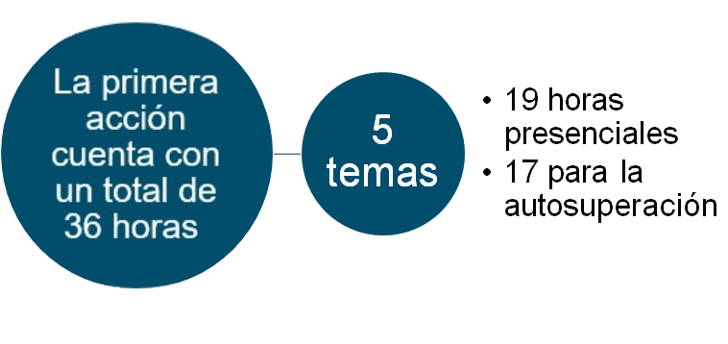
Para cada tema se proponen los objetivos y contenidos a abordar. El sistema de métodos seleccionados tiene en cuenta las dimensiones instructiva, educativa y desarrolladora. Los métodos a utilizar serán aquellos que estimulen la actividad productiva, el intercambio de experiencias y el debate de vivencias entre entrenadores de combate; se propone la utilización de la elaboración conjunta, la enseñanza problémica y el trabajo independiente, entre otros

Slide 8
La segunda acción va dirigida al sistema de autosuperación que es convenida y controlada por el jefe inmediato, la cual concibe las acciones que deben quedar plasmadas en el plan de trabajo individual del entrenador para su desempeño como promotor de la prevención de afecciones bucodentales en los atletas. Esto queda enmarcado en fecha, vías de control y literatura a consultar
Al finalizar las dos acciones principales se aplican instrumentos para constatar los cambios que durante el proceso de superación se operan en los entrenadores a partir de la implementación de la estrategia

Slide 9
Estrategia
La primera dimensión está basada en los conocimientos teóricos y metodológicos que deben dominar los entrenadores de combate y que son indispensables para dirigir la prevención de afecciones bucodentales (qué debe saber),
la segunda dirigida a las habilidades que debe caracterizar el proceder de estos para diagnosticar, diseñar y ejecutar las diferentes actividades que pueden potenciar la promoción y educación sobre la prevención de afecciones bucodentales (qué debe saber hacer)
y la tercera a la forma en que deben actuar para lograr la dirección efectiva de la prevención de afecciones bucodentales desde el análisis de las problemáticas, a partir de sus propias motivaciones e intereses (cómo debe ser)

Slide 10
Conclusiones
El proceso investigativo desarrollado facilitó la elaboración de una estrategia de superación profesional dirigida a los entrenadores de combate a partir de la combinación de diferentes formas organizativas, planificadas de manera flexible, lo que perfecciona la preparación teórica-metodológica para la promoción y educación para la prevención de afecciones bucodentales en los atletas

